Slide 1
«Изменения налогового законодательства, касающиеся налогообложения имущества юридических лиц»
Е.В. Тарасова
Начальник отдела имущественных и ресурсных налогов УФНС России по Московской области
01.12.2021

Slide 2
Направление Сообщений об исчисленной сумме земельного и транспортного налогов в московской области
Направлено 73 807
Сообщений
82,1 %
Направлено
по ТКС 60 612 Сообщений
0,4 %
Направлено
в ЛК 342 Сообщений
17,5 %
Направлено
Почтой России
12 853 Сообщения
2

Slide 3
Рост начислений и поступлений по имущественным налогам по итогам массового расчета в 2021 году
+14 %
+7 %
Начисления
Начисления
+11 %
+16 %
Поступления
Поступления
3

Slide 4
Налог на имущество организаций
Схемы налогового администрирования
Кадастровая стоимость
Среднегодовая стоимость
Российские организации
Иностранные организации
Сообщение об исчисленных налоговым органом суммах транспортного налога, налога на имущество организаций, земельного налога N ____________ от __________ г.
НАИМЕНОВАНИЕ НАЛОГОПЛАТЕЛЬЩИКА-ОРГАНИЗАЦИИ: |  |  |  |  | Налогоплательщик-организация (ее обособленное подразделение) вправе в соответствии с пунктом 6 статьи 363 Налогового кодекса Российской Федерации представить в налоговый орган пояснения и (или) документы, подтверждающие правильность исчисления, полноту и своевременность уплаты налога, обоснованность применения пониженных налоговых ставок, налоговых льгот или наличие оснований для освобождения от уплаты налога, предусмотренных законодательством о налогах и сборах. Информацию о налоговых органах можно узнать на сайте www.nalog.gov.ru или в контакт-центре ФНС России по телефону: 8 (800) 222-22-22.
ИНН:
ИСЧИСЛЕНО ТРАНСПОРТНОГО НАЛОГА: руб. |  |  |  |  | Наименование и адрес налогоплательщика-организации (ее обособленного подразделения):
ИСЧИСЛЕНО НАЛОГА НА ИМУЩЕСТВО ОРГАНИЗАЦИЙ: руб.
В случае непредставления НД, налоговый орган самостоятельно исчисляет
Сообщение об исчисленных налоговым органом суммах транспортного налога, налога на имущество организаций, земельного налога N ____________ от __________ г.
НАИМЕНОВАНИЕ НАЛОГОПЛАТЕЛЬЩИКА-ОРГАНИЗАЦИИ: |  |  |  |  | Налогоплательщик-организация (ее обособленное подразделение) вправе в соответствии с пунктом 6 статьи 363 Налогового кодекса Российской Федерации представить в налоговый орган пояснения и (или) документы, подтверждающие правильность исчисления, полноту и своевременность.
ИНН:
ИСЧИСЛЕНО НАЛОГА НА ИМУЩЕСТВО ОРГАНИЗАЦИЙ: руб. |  |  |  |  | Наименование и адрес налогоплательщика-организации (ее обособленного подразделения):
Декларации по налогу на имущество организаций
4

Slide 5
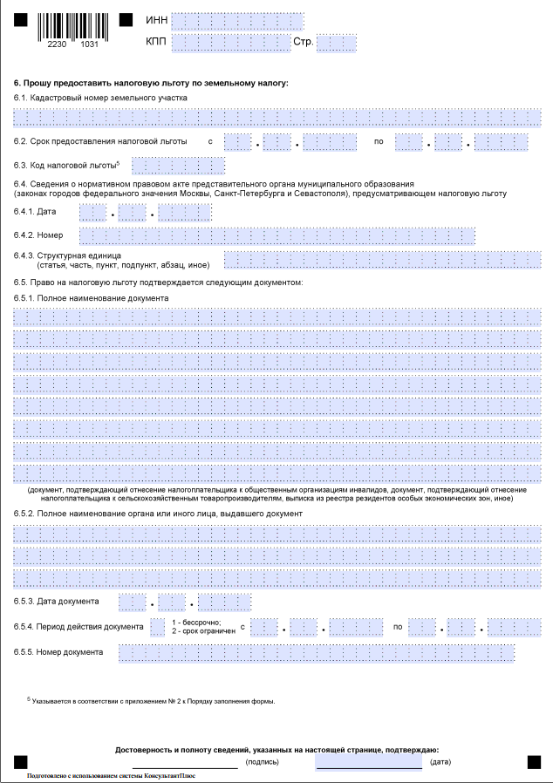
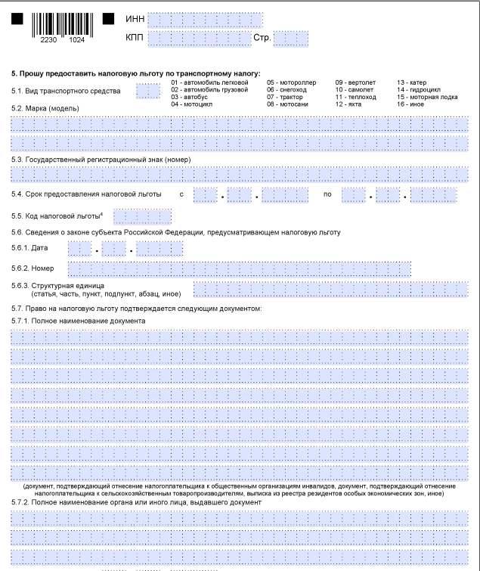
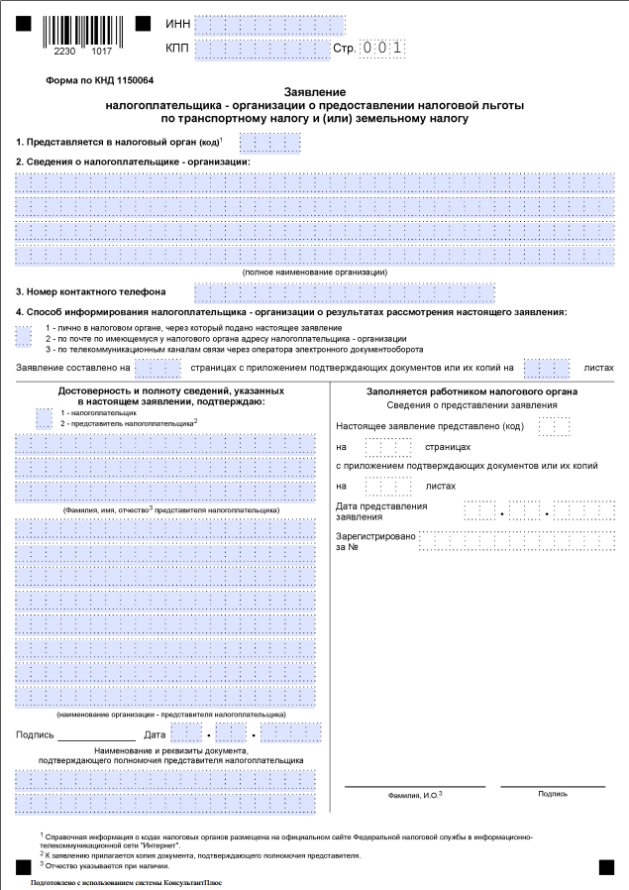
Заявление налогоплательщика-организации о Предоставлении налоговой льготы по транспортному налогу и (или) земельному налогу
По транспортным средствам и земельным участкам, которые не являются объектами налогообложения (п. 2 ст. 358, п. 2 ст. 389 НК РФ), заявление о льготе представлять не требуется.
По транспортному налогу – это сельхозтехника, зарегистрированная на сельскохозяйственных товаропроизводителей и используемая при сельскохозработах для производства сельскохозяйственной продукции.
По земельному налогу - земельные участки, изъятые, ограниченные в обороте в соответствии с законодательством Российской Федерации; земельные участки из состава земель лесного, водного фонда.
5

Slide 6
Бездекларационное администрирование налогообложения имущества юридических лиц
Сообщение об исчисленных налоговым органом суммах транспортного налога, налога на имущество организаций, земельного налога N ____________ от __________ г.
НАИМЕНОВАНИЕ НАЛОГОПЛАТЕЛЬЩИКА-ОРГАНИЗАЦИИ: |  |  |  |  | Налогоплательщик-организация (ее обособленное подразделение) вправе в соответствии с пунктом 6 статьи 363 Налогового кодекса Российской Федерации представить в налоговый орган пояснения и (или) документы, подтверждающие правильность исчисления, полноту и своевременность уплаты налога, обоснованность применения пониженных налоговых ставок, налоговых льгот или наличие оснований для освобождения от уплаты налога, предусмотренных законодательством о налогах и сборах. Информацию о налоговых органах можно узнать на сайте www.nalog.gov.ru или в контакт-центре ФНС России по телефону: 8 (800) 222-22-22.
ИНН:
ИСЧИСЛЕНО ТРАНСПОРТНОГО НАЛОГА: руб. |  |  |  |  | Наименование и адрес налогоплательщика-организации (ее обособленного подразделения):
ИСЧИСЛЕНО НАЛОГА НА ИМУЩЕСТВО ОРГАНИЗАЦИЙ: руб.
ИСЧИСЛЕНО ЗЕМЕЛЬНОГО НАЛОГА: руб.
ИСЧИСЛЕНИЕ ТРАНСПОРТНОГО НАЛОГА
Налоговый период (год) | Налоговая база | Налоговая ставка (руб.) | Количество месяцев владения в году/12 | Повышающий коэффициент |  | Размер налоговых льгот (руб.) | Сумма исчисленного налога (руб.)
Наименование объекта; регистрационный знак (номер); ОКТМО; код налогового органа
С 2023 года приказом ФНС Росси от 16.07.2021 №ЕД-7-21/667@ утверждена единая форма сообщения об исчисленных налоговым органом суммах транспортного налога, налога на имущество организаций, земельного налога
Рассмотрение пояснений и документов
+
Уточненное сообщение / мотивированное возражение по пояснениям
Дата передачи начислений в КРСБ
1. По истечении 10 дней при
«квалифицированном» молчании
2. В день получения уточненного сообщения
3. В день направления мотивированных
возражений налогового органа
6

Slide 7
Спасибо за внимание!

